Slide 1
Н А Ш А
ИГРА

Slide 2
ПРАВИЛА ИГРЫ
• Играют три (четыре) команды. Они выбирают, пользуясь приведенной ниже таблицей, тему вопроса и его стоимость.
• Право ответа принадлежит команде, которая быстрее других подаст сигнал.
• В случае верного ответа команде засчитывается количество баллов, соответствующее стоимости вопроса.
• Если дан неверный ответ, то право ответа на этот вопрос переходит другой команде.
• Часть вопросов содержит подсказки. При использовании подсказки стоимость вопроса уменьшается в 2 раза.

Slide 3
КАТЕГОРИИ
100
200
300
400
500
Это БАЗА
Минутка истории
Доходы и Расходы
Мемный фон
Бюджетный цитатник

Slide 4
G A M E
O V E R

Slide 5

Что такое бюджет?
Ответ: форма образования и расходования денежных средств, предназначенных для финансового обеспечения задач и функций государства и местного самоуправления

Slide 6
Сколько существует бюджетов субъектов РФ?
Ответ: 89

Slide 7
Как называется совокупность всех бюджетов, функционирующих на территории страны?
Ответ: Консолидированный бюджет

Slide 8
Согласно Бюджетному Кодексу РФ сколько уровней имеет бюджетная система? Назовите их
Ответ: 3 уровня. Федеральный, региональный, муниципальный

Slide 9
Рубрика назови пять:
Назовите 5 любых принципов бюджетной системы
Ответ:
Принцип единства бюджетной системы РФ
Принцип разграничения доходов, расходов и источников финансирования дефицитов бюджетов между бюджетами бюджетной системы РФ
Принцип самостоятельности бюджетов
Принцип равенства бюджетных прав субъектов РФ, муниципальных образований
Принцип полноты отражения доходов, расходов и источников финансирования дефицитов бюджетов
Принцип сбалансированности бюджета
Принцип эффективности использования бюджетных средств
Принцип общего (совокупного) покрытия расходов бюджетов
Принцип прозрачности (открытости)
Принцип достоверности бюджета
Принцип адресности и целевого характера бюджетных средств
Принцип подведомственности расходов бюджетов
Принцип единства кассы

Slide 10
В каком году был принят Бюджетный кодекс РФ?
Ответ: 1998 год

Slide 11
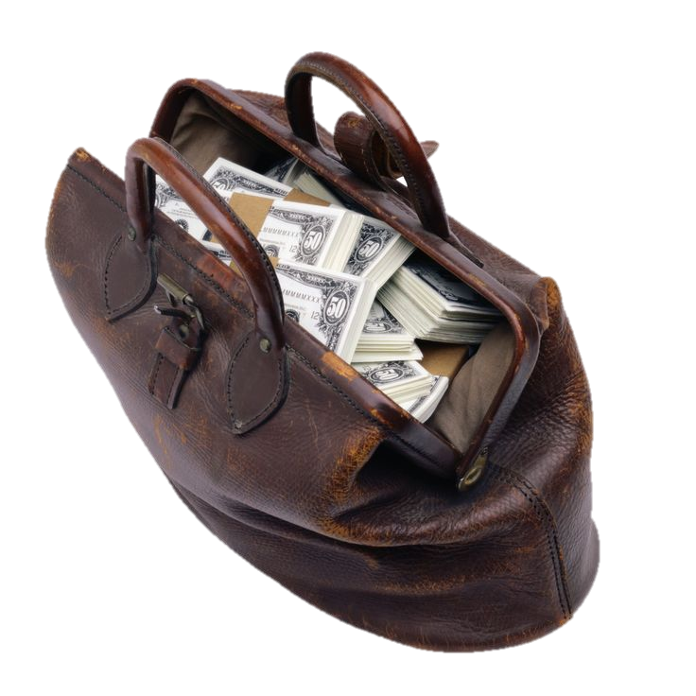
От какого словосочетания произошло слово «Бюджет»?
Ответ: Денежная сумка

Slide 12
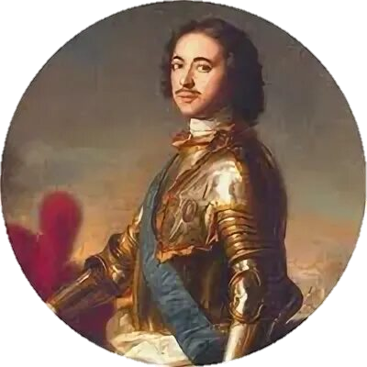
Кем был утвержден первый в истории России государственный бюджет?
Ответ: Петр I (27 января 1710 года)

Slide 13
Как назывался первый документ, регламентировавший порядок составления государственных доходов и расходов в России?
А) Устав финансов
В) Казна Российской империи
Б) Государственная роспись доходов и расходов
Г) Уложение царя Алексея Михайловича

Slide 14
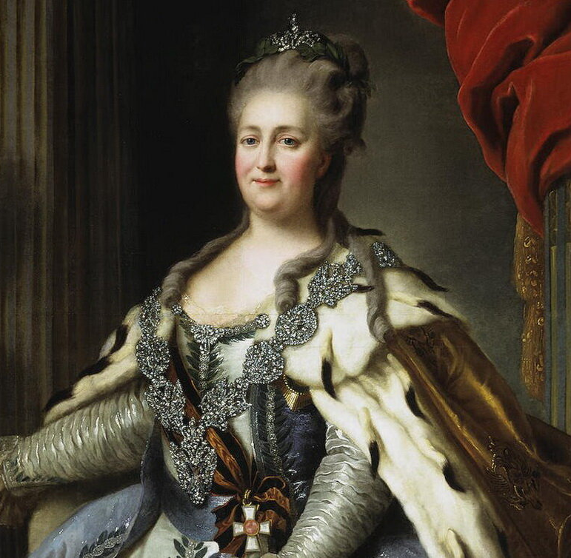
Кто ввел принцип разделения бюджетных уровней («казна») на центральную и местную часть?
Ответ: Екатерина II (в конце 18 века)

Slide 15
Что отражает бюджет?
Ответ: Доходы и расходы государства

Slide 16
Сумма превышения доходов государственного бюджета над его расходами называется
Ответ: Профицит

Slide 17
Что относится к неналоговым доходам бюджета (назовите минимум два)?
Ответ:
Доходы от использования или продажи имущества
Доходы от платных услуг, оказываемых казенными учреждениями
Средства, полученные в результате применения мер гражданско-правовой, административной и уголовной ответственности, в том числе штрафы, конфискации, компенсации
Средства самообложения граждан, инициативные платежи

Slide 18
Бюджетные средства предоставляемые бюджету другого уровня бюджетной системы РФ на безвозмездной и безвозвратной основах для покрытия текущих расходов – это…?
Ответ: Дотации

Slide 19
По каким 3-м основным отраслям классифицируются расходы бюджета?
Ответ: Отрасли экономики, социальной сферы и обороны

Slide 20
Продолжи фразу:
“Денег нет, но…
вы держитесь!”

Slide 21

Что бережет копейка?
Ответ: Рубль

Slide 22

Какая подушка нужна для хорошего сна?
Ответ: Финансовая

Slide 23
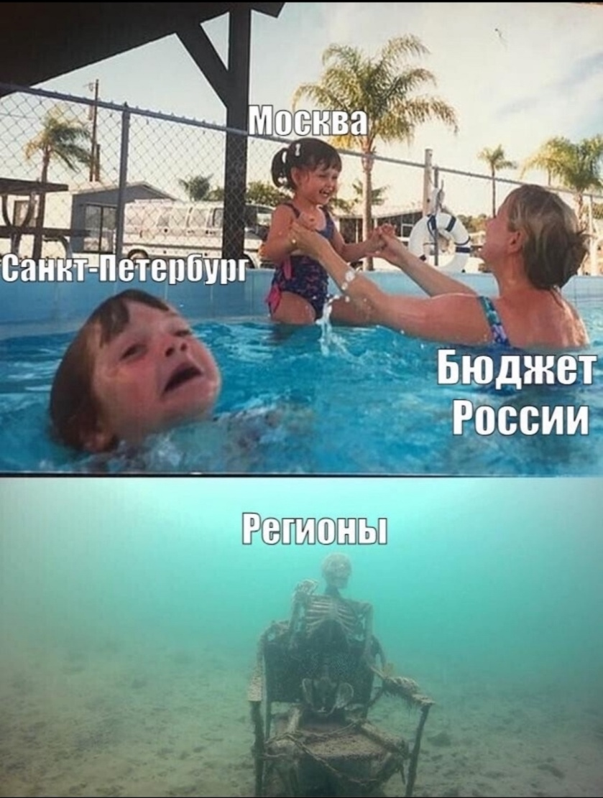
Какие слова пропущены?

Slide 24
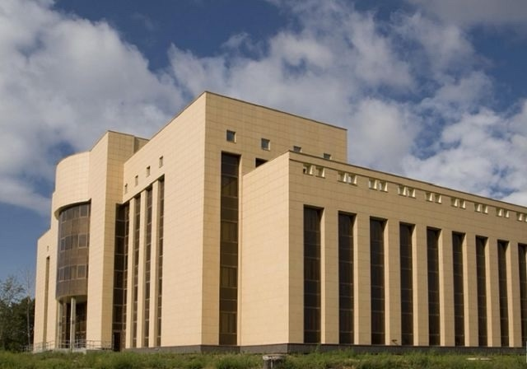
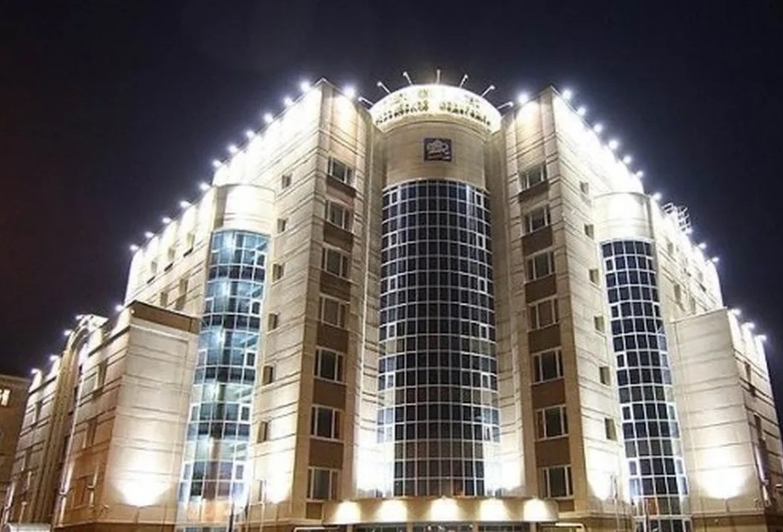
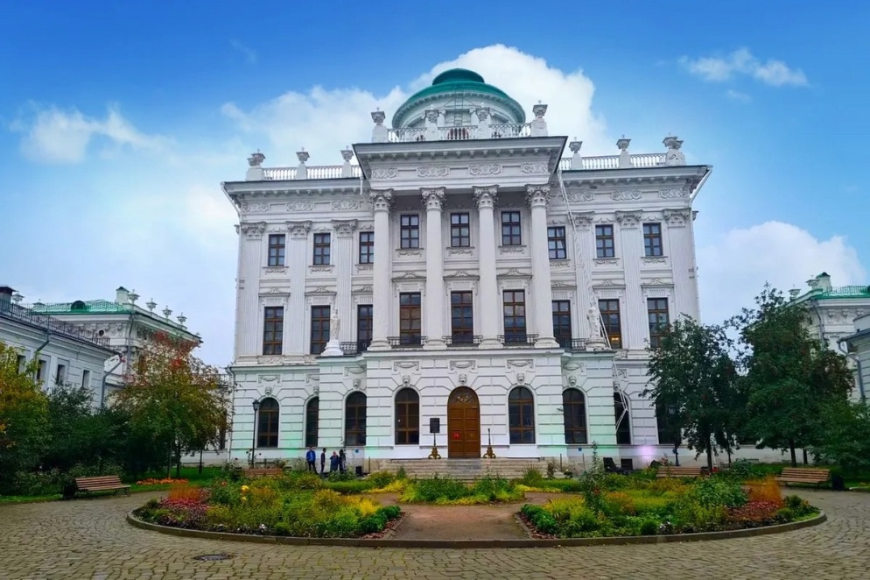
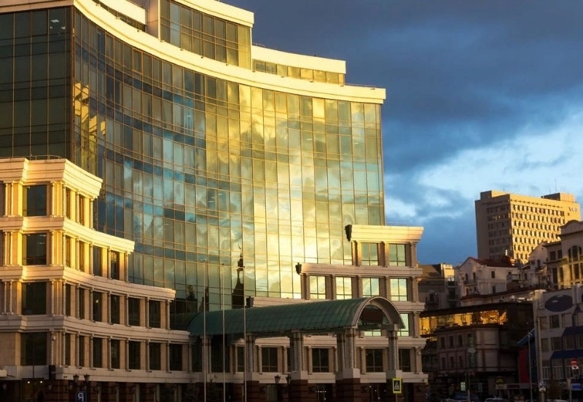
СФР в городе Красноярск
СФР в городе Киров
Какое из этих зданий не является СФР?
Дворец Пашкова в Москве
СФР в городе Казань

Slide 25
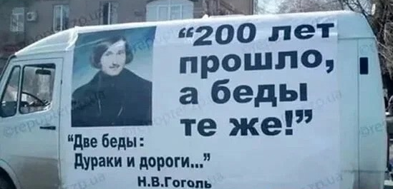
Заполните пропущенные слова:
«У России две беды: ______ и ______ !»
Николай Васильевич Гоголь,
прозаик, драматург
Ответ: Дураки и дороги

Slide 26
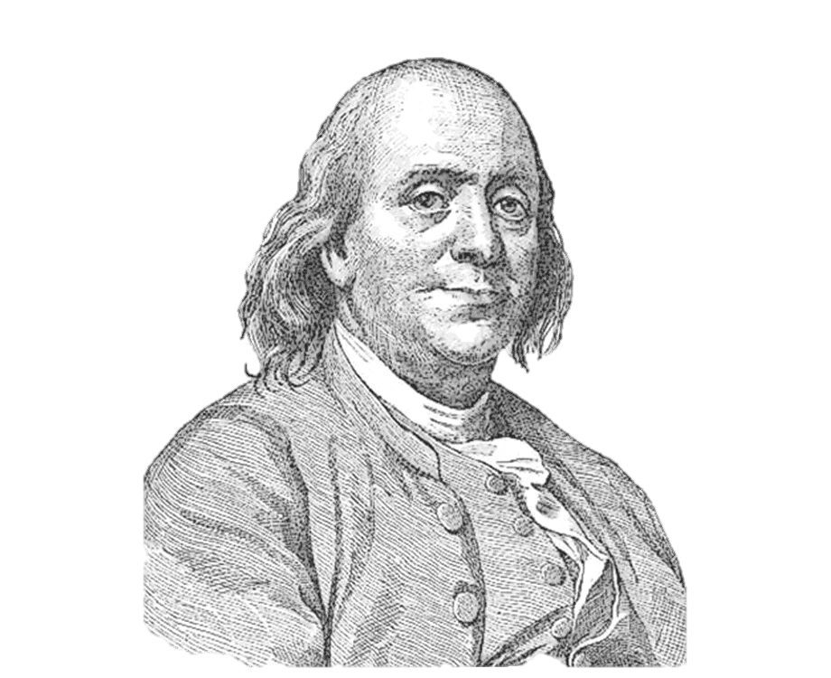
Заполните пропущенное слово:
«В этом мире неизбежны только смерть и ________ » Бенджамин Франклин,
один из «отцов-основателей» США
Ответ: Налоги

Slide 27
Заполните пропущенное слово:
«Все дороги ведут в Рим. И все расходы ведут в ________»
Ответ: Казну

Slide 28
Заполните пропущенные слова:
«Не надо бояться больших ______. Надо бояться маленьких _______»
Джон Дэвисон Рокфеллер, американский предприниматель
Ответ: Расходов, доходов

Slide 29
Заполните пропущенные слова:
«Нет более печального сюжета, чем быль об __________ _______»
Неизвестный пародист
Ответ: Утверждении бюджета

